Slide 1
Будівельні матеріали з відходів споживання та міського господарства

Slide 2
Відходи міського господарства
тверді побутові відходи,
відходи від руйнування старих будівель, споруд та дорожніх покриттів,
будівельне сміття,
зношені шини,
макулатура,
ганчір'я,
склобій.

Slide 3
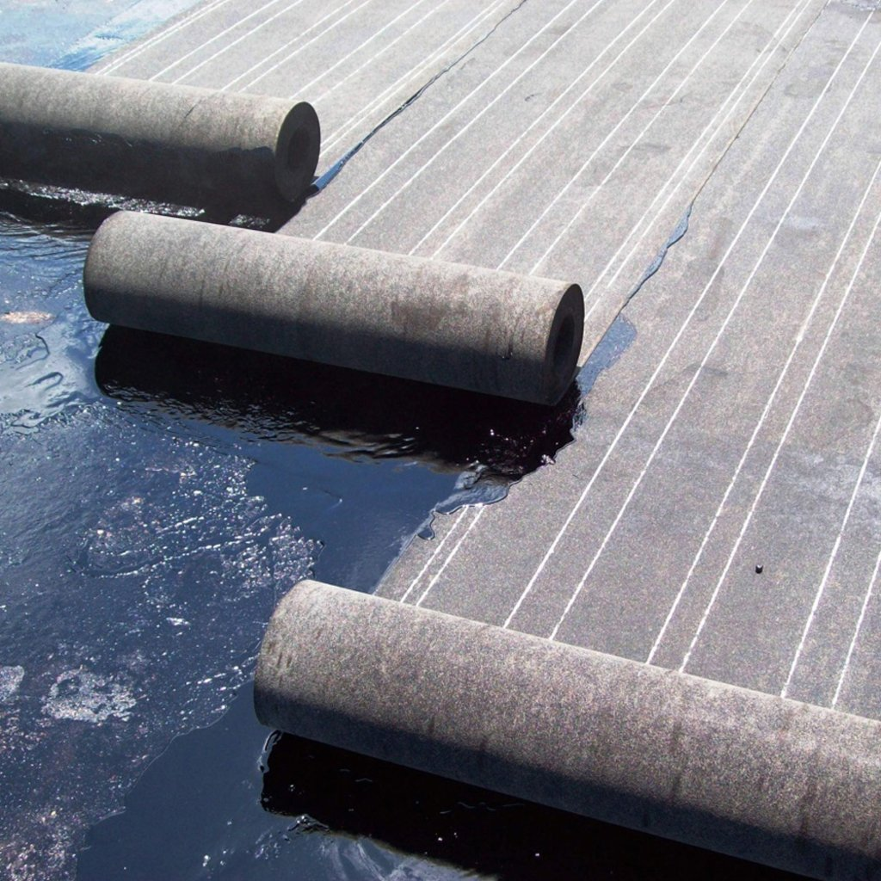
Матеріали з макулатури
Руберойд – це рулонний покрівельний та гідроізоляційний матеріал, що виготовляється просоченням покрівельного картону легкоплавкими нафтовими бітумами з подальшим покриттям його (з обох боків) шаром тугоплавкого бітуму та захисним (від злипання) посипанням азбестом, тальком, піском тощо.

Slide 4
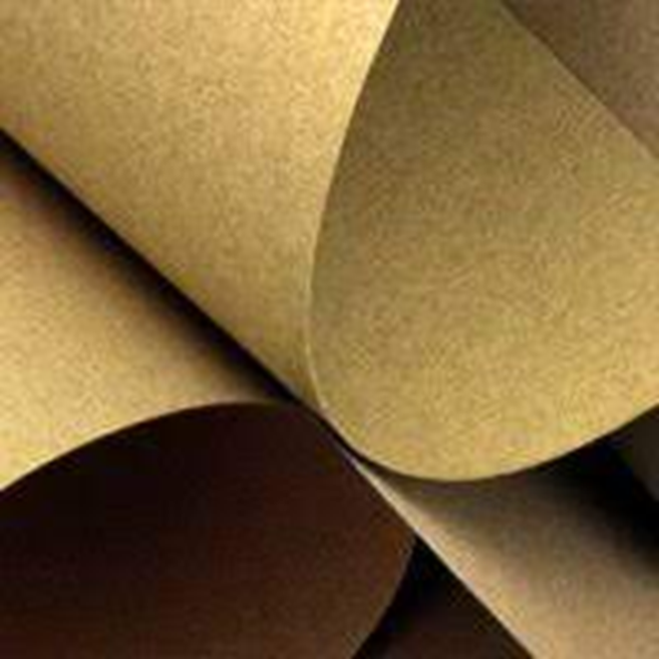
Матеріали з макулатури і текстильних виробів
Покрівельний картон – це картон, що володіє високими вбираючими властивостями та призначений для виробництва бітумних і бітумно-полімерних покрівельних та гідроізоляційних матеріалів.
Випускають марок:
А-500, А-420, А-350, А-300,
Б-500, Б-420, Б-350, Б-300.
Цифра при позначенні марки вказує масу 1 м² картону, літера групу, що характеризується міцністю на розрив, водопоглиненням і швидкістю просочення.

Slide 5
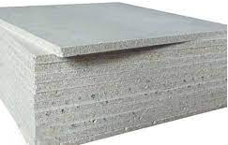
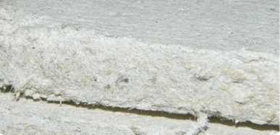
Матеріали з макулатури
Гіпсоволокнисті плити (ГВП) ‒ гіпсові оздоблювальні плити, які мають досить високу щільність ‒ 1250 кг/м³, що дозволяє використовувати їх при всіх видах оздоблення, навіть у якості підлогового покриття.
Особливості гіпсоволокнистої плити:
екологічна чистота матеріалу;
підвищена щільність;
простота монтажу;
ідеально рівна поверхня під декоративне оздоблювання;
не потребує додаткових робіт з оштукатурювання;
перешкоджає поширенню полум'я;
плита стійка до дефектів та пошкоджень;
не потребує обробки ґрунтовкою.

Slide 6
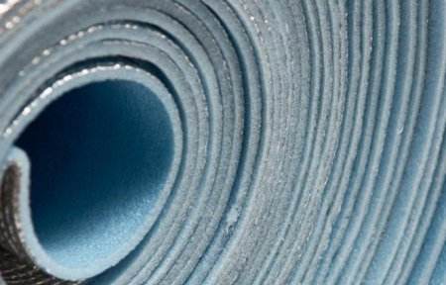
Матеріали з текстильних виробів
Нетканий матеріал це матеріал, схожий на тканину, виготовлений із штапельного волокна та довгих волокон, скріплених між собою за допомогою хімічної, механічної, термічної або розчинної обробки.

Slide 7
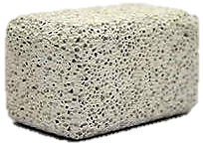
Матеріали з макулатури і текстильних виробів
Волокнисті відходи можуть бути використані як наповнювачі легких аерованих бетонів.
Властивості легкого аерованого бетону оптимального складу (портландцемент ‒ 400 кг/м³, паперовий наповнювач ‒ 120 кг/м³, вода ‒ 580кг/м³):
середня щільність ‒1100-1200 кг/м3,
межа міцності при стисканні ‒ 3,5-5 МПа,
межа міцності при згині ‒ 2,6-3 МПа,
теплопровідність ‒ 0,26-0,3 Вт/м° С,
водопоглинання ‒ 23-25 %,
коефіцієнт розм'якшення ‒ не менше 0,8,
морозостійкість ‒ 25 циклів.

Slide 8
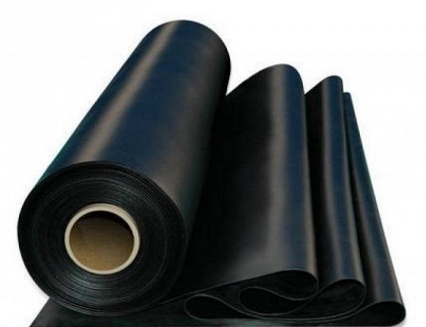
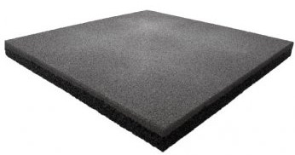
Матеріали з гумових відходів
На основі гумових відходів розроблено технології рулонних та плиткових матеріалів, які використовують як теплоізоляційні, вібро-, шумопоглинаючі, декоративні та підлогові покриття.
Руберойд
Рулонні матеріали випускаються у вигляді полотен товщиною до 10 мм, шириною до 1,2 м і довжиною понад 10 м.
Плитку виготовляють розміром 600x600 мм і товщиною близько 8 мм.
Гумова плитка

Slide 9
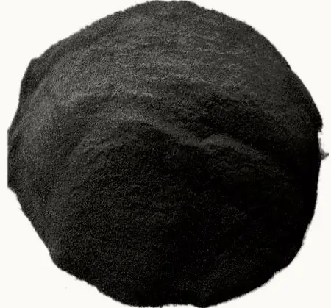
Матеріали з гумових та каучукових відходів
При оптимальних технологічних параметрах на основі зношеної гуми отримують гумово-бітумні та гумово-дьогтьові в'яжучі високої якості.
Процес пластифікації гумової крихти ведуть пропусканням набряклої в нафтовому бітумі гуми через апарат-пластифікатор, об'єднаний з шестерним насосом, при температурі 225-235 °С. Набрякла гума поступово пластифікується, і органічні компоненти переходять у розчин. Тривалість термомеханічної обробки становить від 30 хв до кількох годин залежно від виду каучуку та розчинника. Зниження температури та скорочення часу пластифікації погіршує властивості готового продукту. Термопластифікація гуми може бути проведена в лопатевому або роторно-ексцентриковому змішувачі.

Slide 10
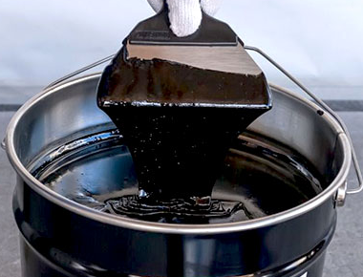
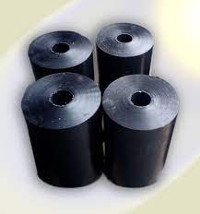
Матеріали з гумових та каучукових відходів
На основі гумово-бітумних в'яжучих при введенні наповнювачів одержують мастики для заповнення швів бетонних покриттів.

Slide 11
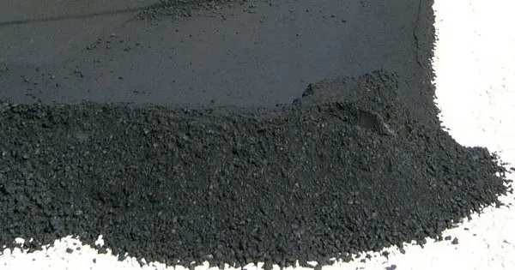
Матеріали з гумових та каучукових відходів
Гумо-бітумні в'яжучі дозволяють отримувати асфальтобетони з високими експлуатаційними властивостями, підвищеною зносостійкістю та теплостійкістю, стійкістю до старіння.
Асфальтобетон, приготований на гумово-бітумному в'яжучому, відрізняється також меншим водонасиченням і набуханням. Для нього характерна менша міцність при 0 ° С та менша жорсткість.
Асфальтобетон

Slide 12
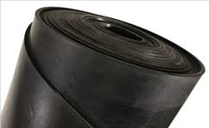
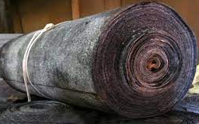
Матеріали з гумових та каучукових відходів
Ізол ‒ безосновний рулонний гідроізоляційний матеріал, що отримують з гумо-бітумного в'яжучого з технологічними добавками.
Призначений для гідроізоляції будівельних конструкцій, мостів і тунелів, а також для захисту зовнішньої поверхні сталевих труб теплових мереж при температурі до 140 ° С.
Брізол – це гідроізоляційний рулонний безосновний матеріал, виготовлений з подрібненої старої гуми і бітуму з добавками азбесту і пластифікатора.
Застосовують для гідроізоляції магістральних трубопроводів; приклеюється гарячою бітумо-гумовою мастикою. Температура розм'якшення 140°; водопоглинання не більше 1 %, у водонасиченому стані не втрачає міцності і монолітності.
Ізол
Брізол

Slide 13
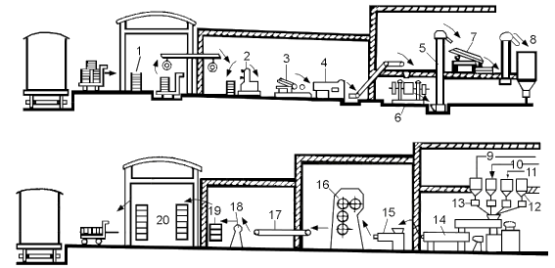
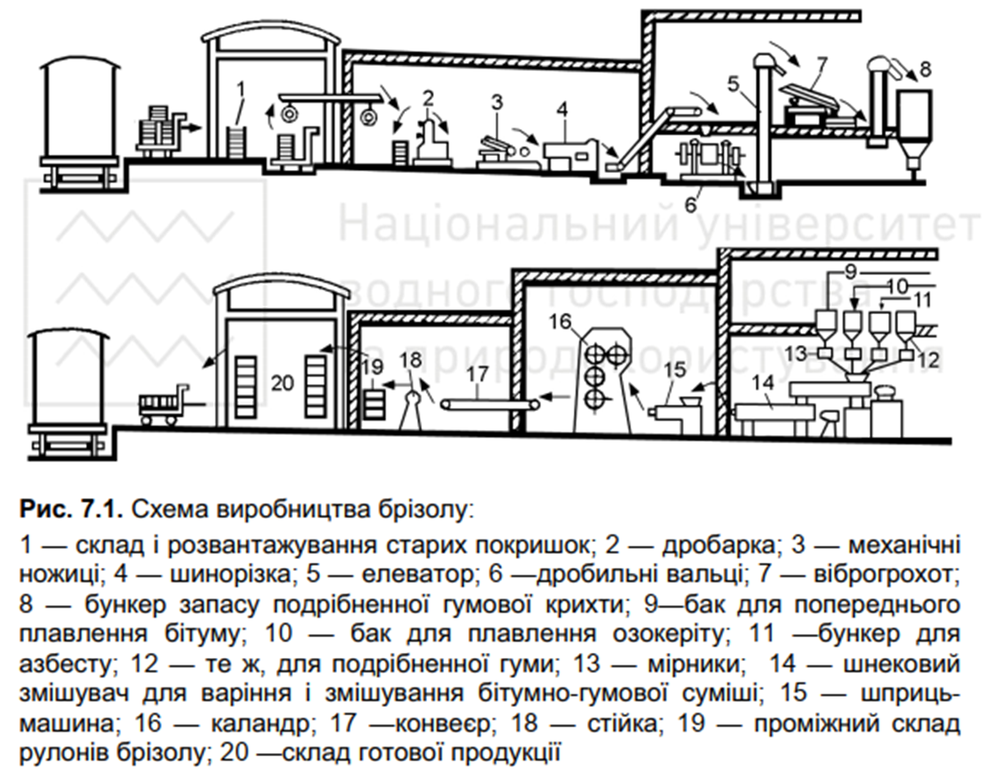
Схема виробництва брізолу

Slide 14
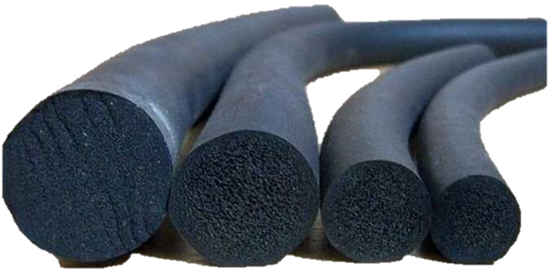
Матеріали з гумових та каучукових відходів
Пороізол – це герметизуючий прокладочний матеріал у вигляді джгутів із пористої гуми.
Виготовляють шляхом вулканізації газонаповненої гуми переважно з утильних виробів (наприклад, старі автопокришки), модифікованої нафтовими дистилятами.
Температуростійкість пороізолу від - 40 до 70 °С.
У шви будівельних конструкцій, що герметизуються, пороізол укладають на гумовобітумних мастиках.

Slide 15
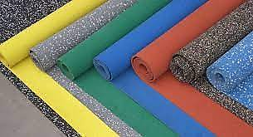
Матеріали з гумових та каучукових відходів
РЕЛІН (гумовий лінолеум) ‒ двошаровий рулонний матеріал для покриття підлог у приміщеннях із підвищеною вологістю.
Лицьовий шар виготовляють із кольорової гуми, а нижній ‒ із суміші подрібненої утильної гуми і бітуму.
Випускається у вигляді рулонних полотен товщиною від 3 до 6 мм.
Релін характеризується високою міцністю, зносостійкістю, еластичністю, низькою шумо- і теплопровідністю, стійкістю до дії води і миючих речовин.

Slide 16
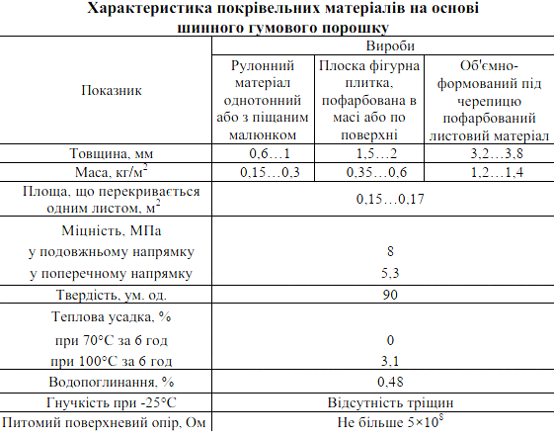
Матеріали з гумових та каучукових відходів

Slide 17
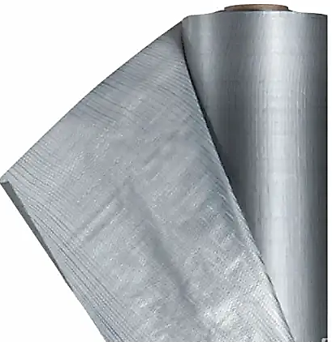
Матеріали з гумових та каучукових відходів
Гідроізоляційні плівки – призначені для захисту утеплювача від вологи і накладаються верхнім шаром на нього.
Функції гідроізоляційних плівок:
надійно захищають будівельну конструкцію від випадання конденсату, який утворюється на внутрішній поверхні покрівельного покриття
перешкоджають проникненню в теплоізоляційний матеріал вологи, яка різко знижує його властивості
водяна пара не накопичується в теплоізоляції, а виводиться назовні
захищає підпокрівельний простір від пилу, бруду, дощу, снігу, конденсату.
Гідроізоляційна плівка має наступні переваги: довговічність, водонепроникність, висока міцність, еластичність, яка не знижується при різких перепадах температур, відмінна теплостійкість, стійкість до корозії, можливість укладання при негативних температурах, стійкість до впливу УФ-опромінення характеризує здатність не закритого покрівлею матеріалу витримувати сонячну радіацію без втрати міцності, можливість використання в діапазоні температур від -40 до +50 С, можливість укладання на будь-які підготовленій поверхні, включаючи метал, простота монтажу, матеріал при сильному дощі чи вітрі не видає шуму.

Slide 18
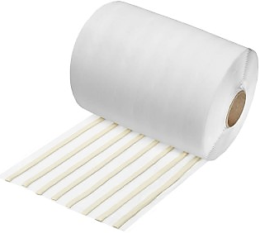
Матеріали з гумових та каучукових відходів
"Герлен" (герметизуюча стрічка) застосовується для герметизації швів, тріщин, бляшаних і шиферних покрівель, для герметизації деталей автомобілів та іншого.
Герлен являє собою стрічку завширшки до 20 см, дубльовану з одного боку полотном або алюмінієвою фольгою, або вкриту двостороннім клейким шаром. Цей матеріал добре розрізається ножом зі змінними лезами або ножицями і відмінно приклеюється практично до будь-якої поверхні. Герлен постачається в рулонах по 12 або 18 п.м.
Технічні характеристики: високе зчеплення із поверхнями з металу, а також із будь-якими будівельними матеріалами; хороша гідроізоляція; висока пароізоляція; тривалий термін служби - стрічка може зберігати свої експлуатаційні властивості протягом
20 років і довше; має теплоізоляційні властивості; забезпечує хорошу шумоізоляцію; підвищує віброізоляцію; може експлуатуватися за температур від -60 0С, до +140 градусів і навіть вище; відрізняється простотою в застосуванні.

Slide 19
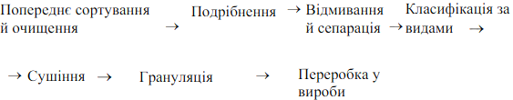
Матеріали з пластмасових відходів

Slide 20
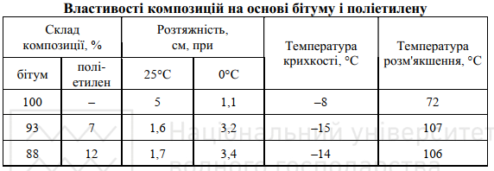
Матеріали з пластмасових відходів

Slide 21
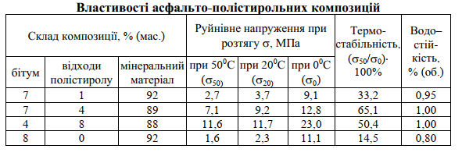
Матеріали з пластмасових відходів

Slide 22
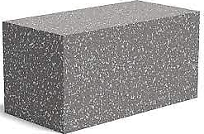
Матеріали з пластмасових відходів
Полістиролбетон - різновид легкого бетону - є композиційним матеріалом, до складу якого входить портландцемент, пористий заповнювач - гранули спіненого полістиролу, вода, а також повітропоглинальна добавка (ПВО).

Slide 23
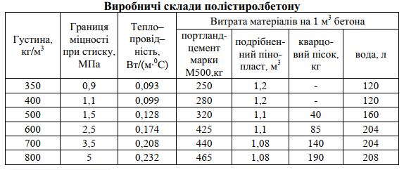

Slide 24
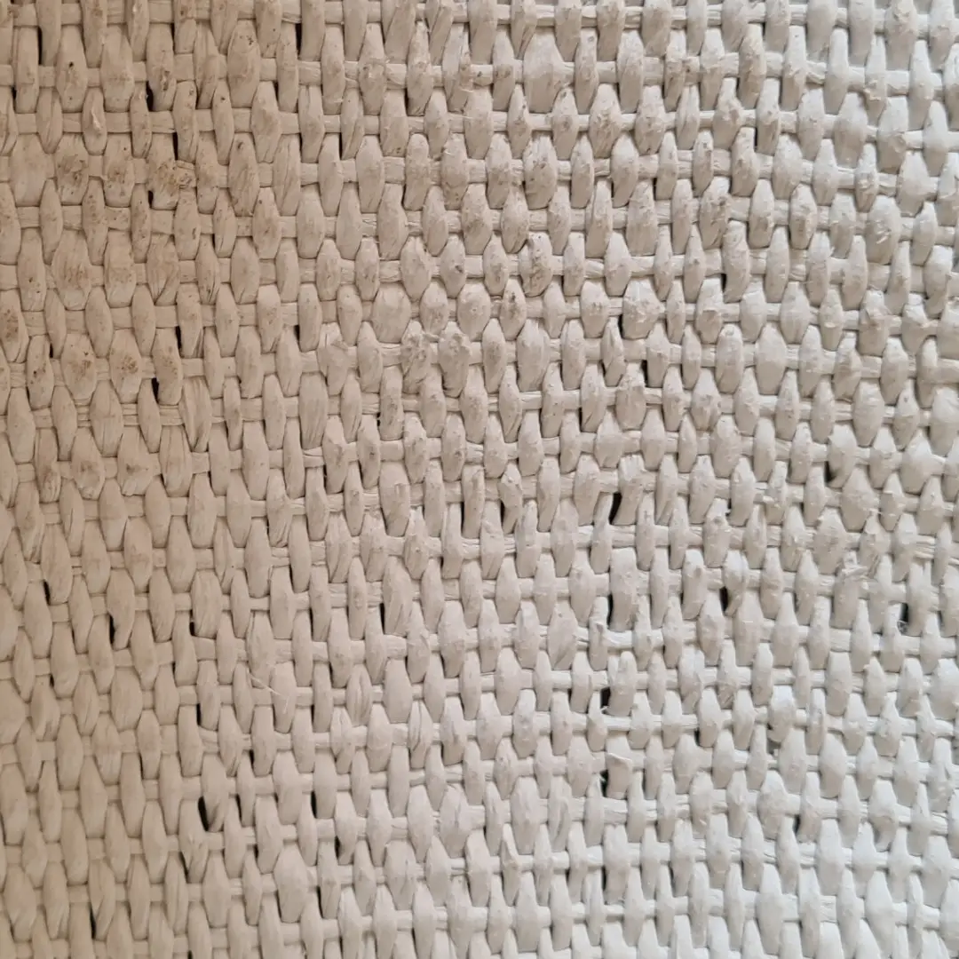
Матеріали з пластмасових відходів
Холстопрошивне полотно - це товстий нетканий матеріал, що виготовляється без залучення технологій ткацтва.
Являє собою нетканий масив волокон, скріплений через невеликі проміжки швами.
Має високу щільність поверхні, завдяки своїй пухкій структурі, воно гігроскопічне і добре теплоізолює. Добре вбирає вологу, пил, швидко сохне і легко віджимається.

Slide 25
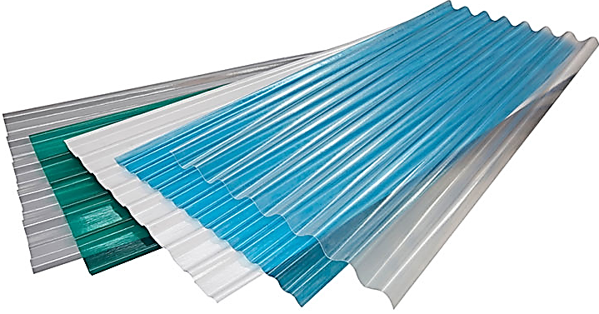
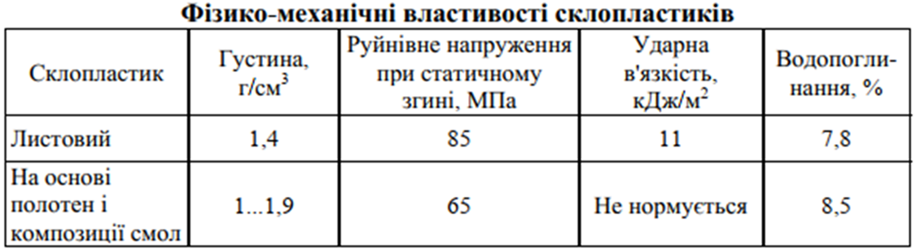
Матеріали з пластмасових відходів
Склопластик - це композитний матеріал, що складається з двох основних компонентів: синтетичного в'яжучого і скляного волокна (наповнювача).
Основні переваги склопластику:
надзвичайна надійність і легкість;
стійкість до корозії;
довговічність;
невеликий коефіцієнт теплового розширення;
стійкість до дії вологи;
невелика теплопровідність.

Slide 26
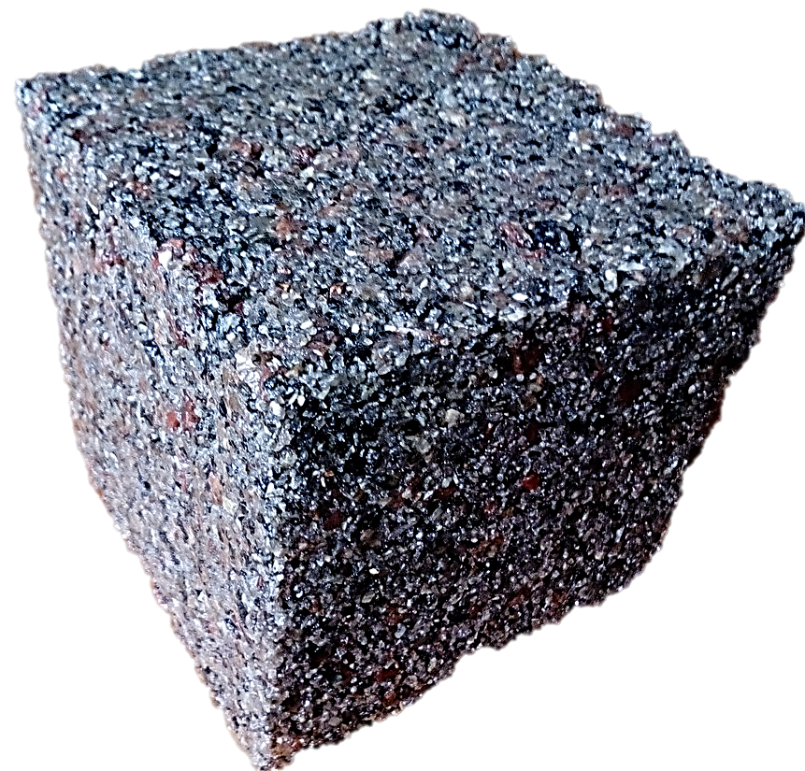
Матеріали з полімерних відходів
Полімербетон — композиційний матеріал, що складається з високомолекулярних смол, дрібного й великого заповнювача, тонкомолотого наповнювача й добавок.
Сполучними в полімерному бетоні можуть бути: фуранові, поліефірні, епоксидні полімери.
Одержують шляхом інтенсивного перемішування підігрітих заповнювачів, смол і добавок з наступним зануренням у форму, ущільненням і витримкою при температурі до 100 градусів.
Полімерний бетон

Slide 27
Вторинне використання бетонів
Технологічна лінія з утилізації залізобетонних конструкцій
руйнування
витягування арматури
подрібнення бетону
фракціонування подрібненого заповнювача
активація заповнювача

Slide 28
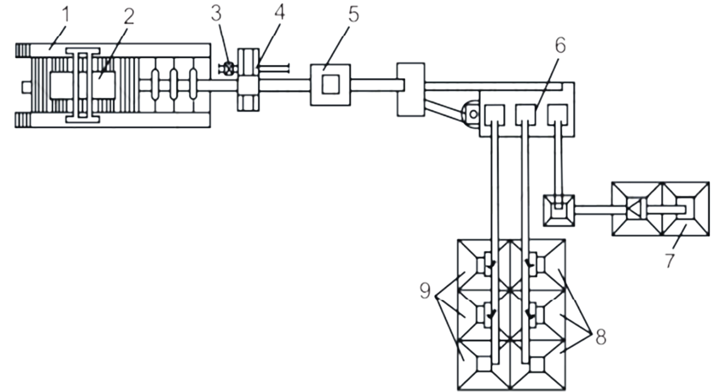
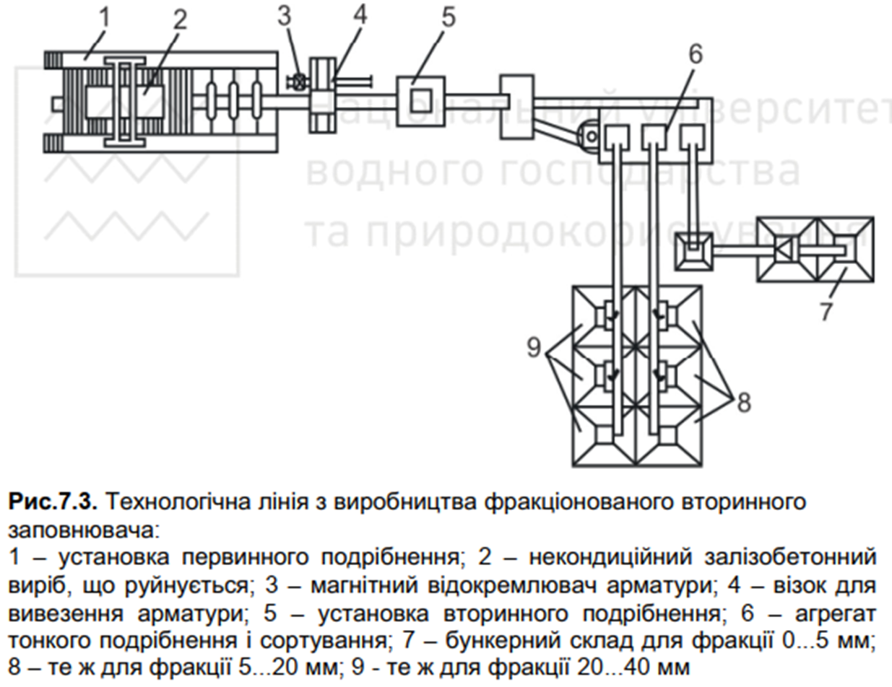
Технологічна лінія з виробництва фракціонованого вторинного заповнювача

Slide 29
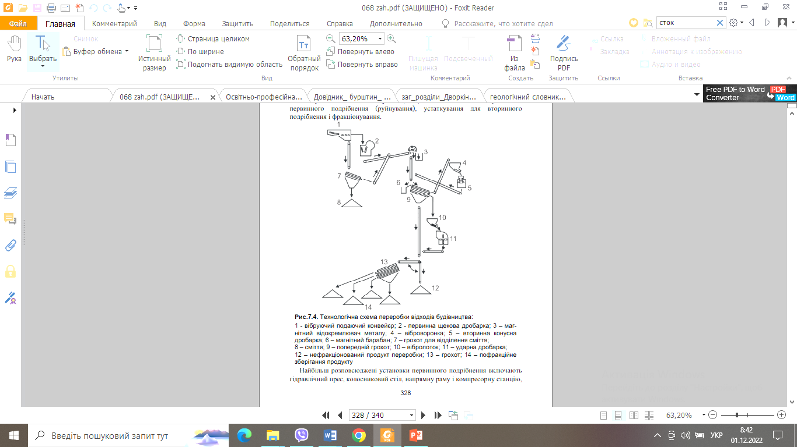
Технологічна схема переробки відходів будівництва
1 – вібруючий подаючий конвеєр;
2- первинна щокова дробарка;
3 – магнітний відокремлювач металу;
4 – віброворонка;
5 – вторинна конусна дробарка;
6 – магнітний барабан;
7 – грохот для відокремлення сміття;
8 – сміття;
9 – попередній грохот;
10 – вібролоток;
11 – ударна дробарка;
12 – нефракціонований продукт переробки;
13 – грохот;
14 – пофракційне зберігання продукту

Slide 30
Регенерація асфальтобетону
Для розрахунку складу асфальтобетону необхідно визначити:
гранулометричний склад і густину мінеральної частини старого асфальтобетону після екстрагування з нього бітуму,
в'язкість або температуру розм'якшення і глибину проникнення виділеного бітуму та його кількісний вміст.
необхідну кількість мінеральних складових і бітуму, що знову додаються.
Регенерація на асфальтобетонному заводі дає економію засобів та матеріалів на 15-20%, регенерація на місці — приблизно 30 %, холодна регенерація — 30-40%.

Slide 31
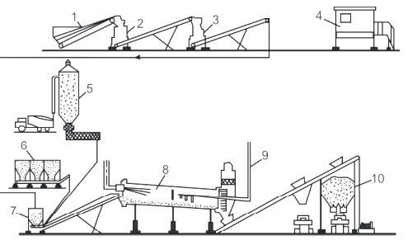
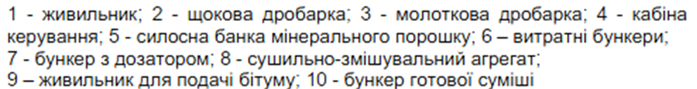
Технологічна схема регенераційної асфальто-змішувальної установки

